Slide 1
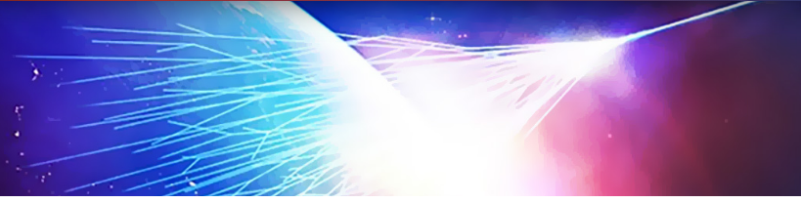

Primera Escuela Chilena de Física de Rayos Cósmicos
Valparaíso – La Serena
20 de Febrero al 03 de Marzo de 2017

Slide 2
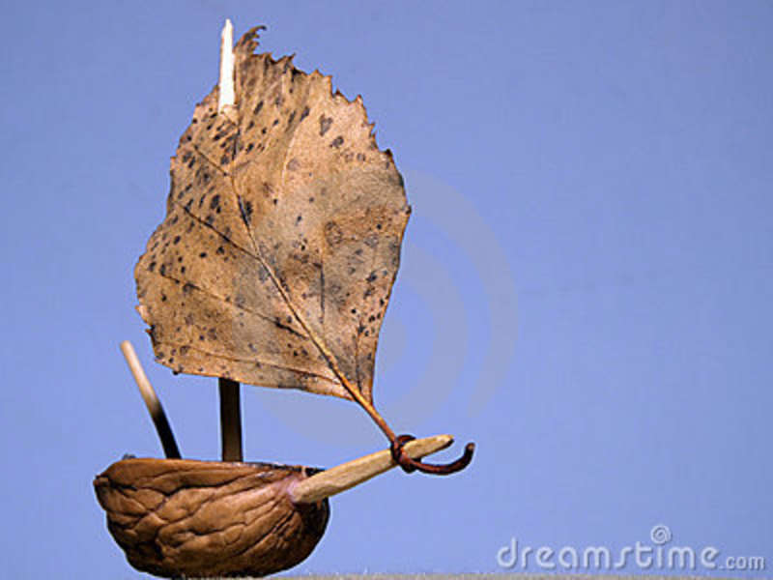

1^{ra} Escuela
Chilena de Rayos Cósmicos
Valparaiso, Chile, Feb 2017
4^{ta} Escuela
Astropartículas en LAGO
(AP en una cáscara de nuez)
IV: Laboratorio Analisis de datos
Hernán Asorey y Luis Otiniano

Slide 3

El curso
Unidad 1: Fenomenología de Astropartículas.
Unidad 2: Lluvias Atmosféricas Extendidas (EAS).
Laboratorio: Simulaciones en CORSIKA
Unidad 3: Técnicas de detección de Astropartículas.
Unidad 4: Aplicaciones en LAGO y análisis de datos.
Laboratorio: Análisis de datos de meteorología del espacio y del decaimiento del muón en un detector Cherenkov en agua.
https://github.com/lagoproject/astroparticulas

Slide 4
Alcances
Astrofísica
Relativista
Propagación
intergaláctica
Transporte
Heliosférico
Análisis de datos complejos
Física
Atmosférica
Física de
detectores
Física de
Partículas

Slide 5
Definiciones
50 50 50
61 49 54
139 49 602
91 51 454
59 50 236
60 50 151
53 50 87
53 50 61
50 50 57
51 51 57
50 50 52
51 49 51
51 50 50
50 49 51
51 50 52
50 50 51
# t 4 30008562
# c 663486982
Pulso canal j
Pico
Área ← Energía depositada
Área sobre Pico:
Δt (independiente de j)
50 50 50
49 51 51
62 50 106
53 50 117
51 51 62
50 50 55
50 50 51
53 51 51
51 50 51
49 49 52
51 50 51
51 49 51
51 50 52
50 49 50
50 51 50
52 50 51
# t 4 30008646
# c 663486983

Slide 6
Electrónica LAGO@Bariloche
Electrónica LAGO@Bar (ver charla H. Arnaldi)
Digitalización en 3 canales a 40 MHz mediante FADC de 10 bits
  Voltaje: 0V-2V (1V) → 0 ADC-1023 ADC
  Bin temporal: 25 ns
Corrección electrónica de las fluctuaciones de la línea de base en tiempos de 2 ms → V_{lb} = 50 ADC
Unidad GPS para sincronización temporal
Sensor I²C de Presión y Temperatura

Slide 7
Nueva adquisición: ACQUA
Lectura de datos de la placa Nexys vía USB 2.0 usando librerías open source (Mc Elan)
Tasa máxima de transferencia
  30 kHz de pulsos por canal
  80 kHz de scalers por canal
Nueva longitud de pulso y metadata extendida:
  DATAVERSION 3 → 16 bines (400 ns)
  DATAVERSION 4 → 12 bines (300 ns)
  DATAVERSION 5 → Extended metadata
  Ver los detalles en la wiki (sección ACQUA)

Slide 8
Header del archivo de pulsos
# v 3
# # This is a LAGO raw data file, version 3
# # It contains the following data:
# # <N1> <N2> <N3> : line with values of the 3 ADC for a triggered pulse
# # it is a subtrigger with the pulse maximum bin if only one such line is found
# # it is a trigger with the full pulse if 16 lines are found
# # # t <C> <V> : end of a trigger
# # gives the channel trigger (<C>:3 bit mask) and 40MHZ clock count (<V>) of the trigger time
# # # c <C> : internal trigger counter
# # # x f <V> : 40 MHz frequency
# # # x r C1-DD <V> : raw temperature and pressure sensor value
# # # x r D1 <V> : raw temperature/pressure value
# # # x r D2 <V> : raw temperature/pressure value
# # # x h <HH:MM:SS> <DD/MM/YYYY> <S> : GPS time (every new second, last number is seconds since EPOCH)
# # # x s <T> C <P> hPa <A> m : temperature <T>, pressure <P> and altitude (from pressure) <A>
# # # x g <LAT> <LON> <ALT> : GPS data - latitude, longitude, altitude
# # # x b <B1> <B2> <B3> : baselines (NOT IMPLEMENTED IN LAGO)
# # In case of error, an unfinished line will be finished by # E @@@
# # Followed by a line with # E <N> and the error message in human readable format, where <N> is the error code:
# # # E 1 : read timeout of 2 seconds
# # # E 2 : too many buffer reading tries
# # # E 3 : unknown word from FPGA
# #
# # Current registers setting
# x c T1 100
# x c T2 100
# x c T3 100
# x c ST1 1000
# x c ST2 1000
# x c ST3 1000
# x c HV1 0
# x c HV2 3800
# x c HV3 2100
# x c GPSTM UTC
# # This file was started on DPR_Lab
# # Machine local time was Fri Jun 22 20:00:01 2012
# # WARNING, there is no GPS, using PC time
# x h 23:00:00 22/06/2012 1340406000ﾺ
52 47 50
51 47 52
53 101 79
54 70 59
Empieza el primer pulso

Slide 9
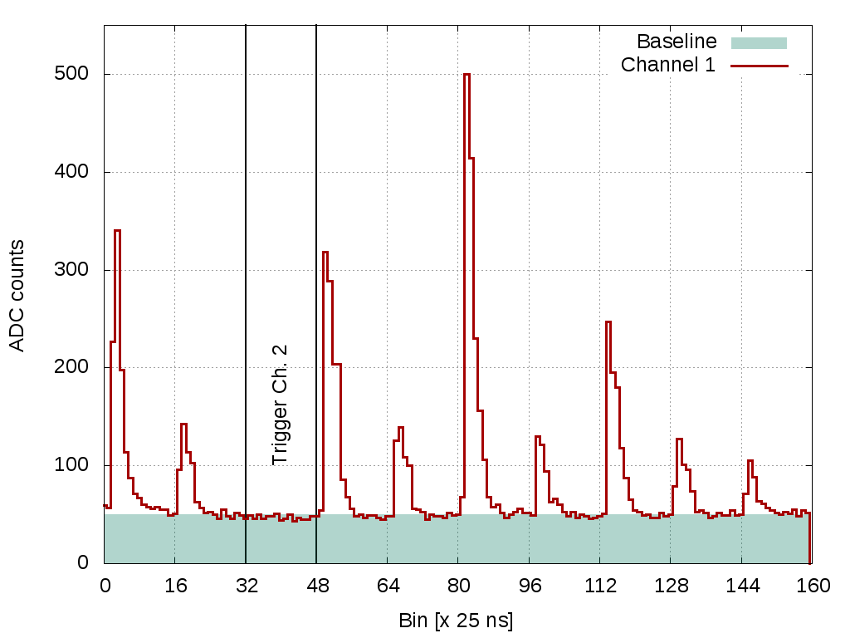
Estructura del archivo de pulsos
name_(no)gps_YYYY_MM_DD_HHhMM.dat.bz2
Formato ASCII + bz2
Estructura jerarquica
1 hora de datos
por archivo
“#” → Comentarios, tiempos, monitoreo, errores, Presión y Temperatura, GPS
Pulsos → 3 columnas x 16 (ó 12) filas

Slide 10
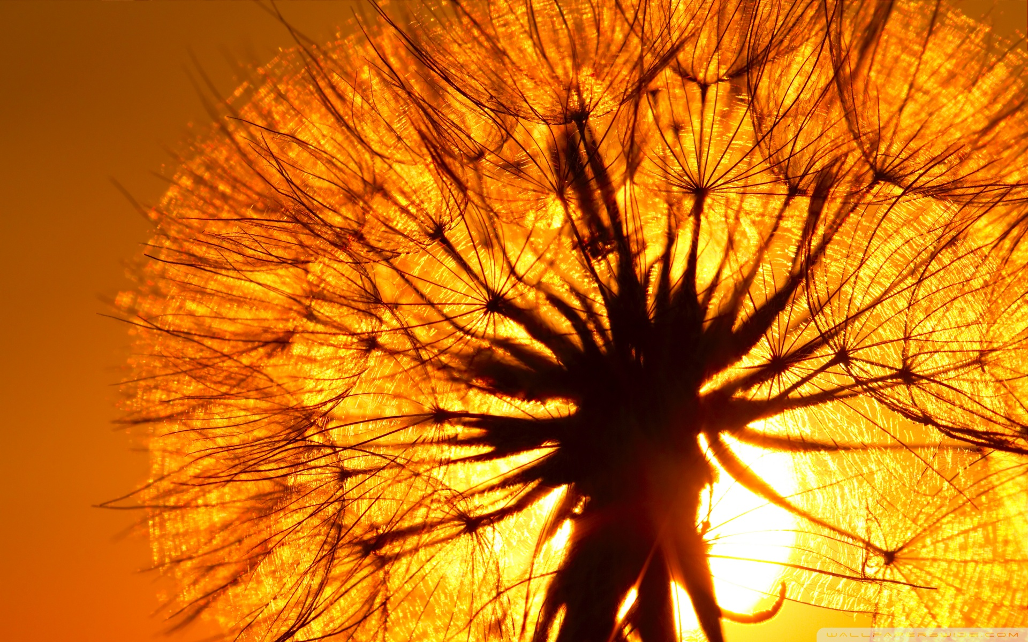
ANNA
Un código para análisis de datos en LAGO
H. Asorey, X. Bertou, L. Otiniano, H. Arnaldi

Slide 11
Procesamiento y análisis: raw.cc
(antes process.cc)
/*
* raw.cc -- analyze "raw" (L0) data and produce the preprocessed "preliminary" (L1) data set.
*
* Copyright (C) 2012-TODAY The LAGO Project, http://lagoproject.org, lago-pi@lagoproject.org
*
* Original authors: Hernán Asorey, Xavier Bertou
* e-mail: asoreyh@cab.cnea.gov.ar (asoreyh@gmail.com)
* Laboratorio de Detección de Partículas y Radiación (LabDPR)
* Centro Atómico Bariloche - San Carlos de Bariloche, Argentina
*/
/* LICENSE BSD-3-Clause
Copyright (c) 2012, The LAGO Project
All rights reserved.
[…]
/* -*- coding: utf8 -*-
* try to preserve encoding */
/************************************************************************/

Slide 12
Orientado a la física de LAGO
asoreyh@averno:[/work/asoreyh/lago/lago-daq]$ ./raw
Missing filename
Usage: ./process.exe [-c/s/t/r/a/m] raw_file
flags:
-f: force analysis
-c: produces .cal calibration file
-s: produces .sol solar physics file
-t: produces .tim time difference histogram file (Not yet Implemented)
-r: produces .raw 10 second raw file copy (Not yet Implemented)
-a: produces .all complete pulse data file (Not yet Implemented)
-m: produces .mon monitoring file (Not yet Implemented)
-l: produces .scl scaler data file (old lago analysis)
Modifiers:
-l <l1> <l2> <l3> <us> : Define four thresholds for lago-like analysis
-f: Procesa archivos
DATAVER<5
Lee y procesa archivos
ASCII, bz2 o STDIN
disponible en Github/lagoproject

Slide 13
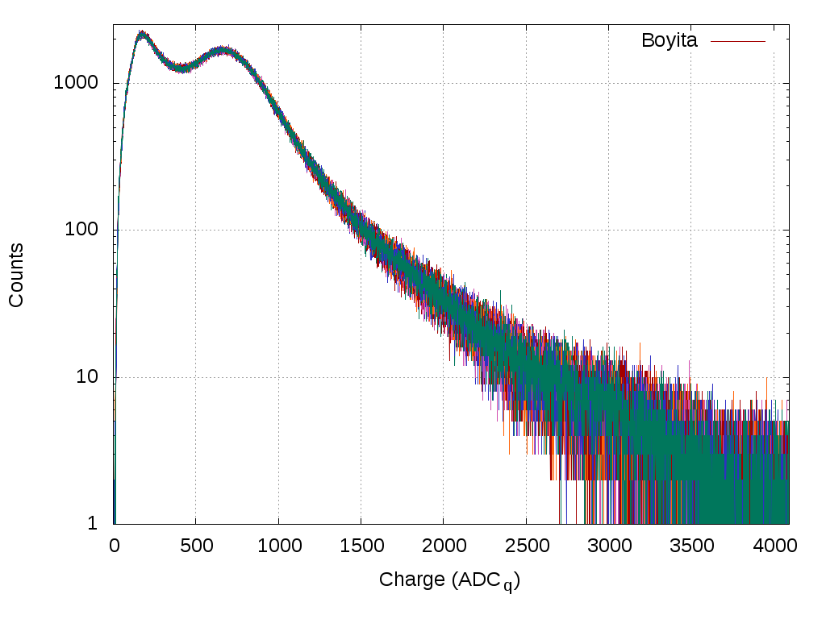
*.cal → Histogramas de Calibración
24 histogramas de una
hora para el 22/Jun/2012
# # # p 1 cal
# # This is a file containing the charge and peak calibration histograms
# # Format is ch1 ch2 ch3 pk1 pk2 pk3
0 0 0 0 0 0
0 0 0 0 0 0
0 0 0 0 0 0
0 0 0 0 0 0
0 0 0 0 0 0

Slide 14
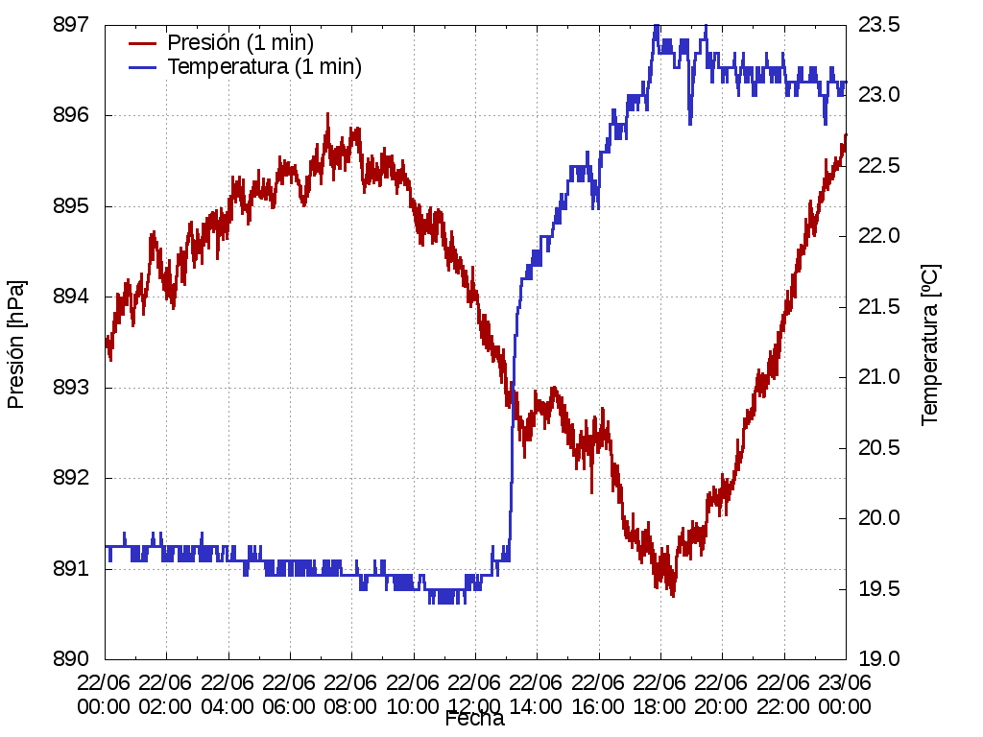
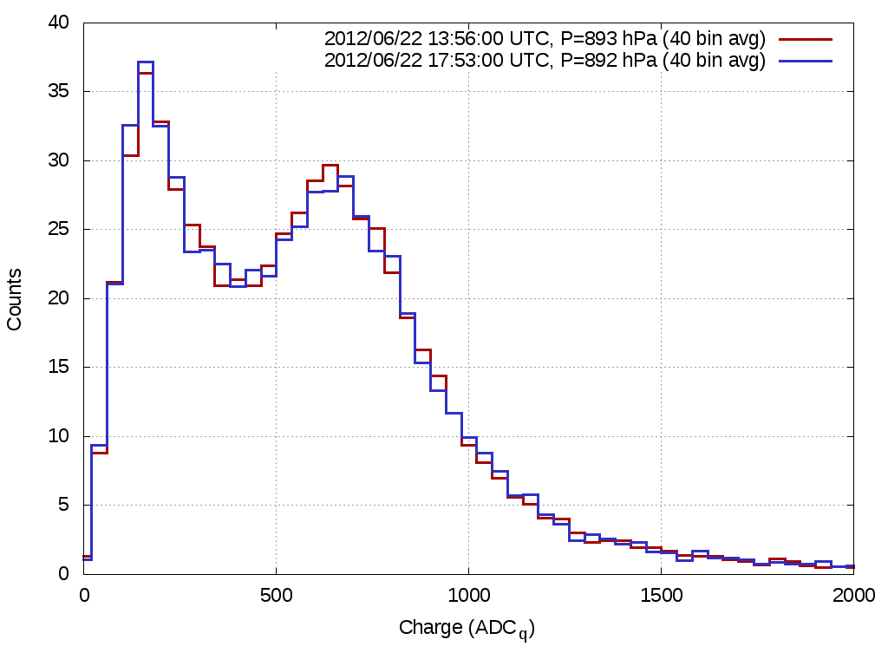
*.sol → Física Solar
Histogramas de carga
y pico de un minuto
P y T (x minuto)
# # # p 1 sol
# # This is a Solar data file.
# # These are one minute charge and peak histograms, with monitoring information
# # Format is # q/p second frequency temperature pressure
# # (q for charge and p for peak)
# # followed by 0/1 0/1/2 second frequency temperature pressure and 1024 or 4096 values
# # where 0/1 stands for charge (0) or peak (1) and 0/1/2 is the channel
# q 1340388060 39999999 23.3 890.94
0 0 1340388060 39999999 23.3 890.94 0 0 0 0 0 0 0 0 0 0 0 0 0 0 0 0 0 0 0 0 1 2 0 1 1 1
2 1 2 1 1 0 3 1 4 1 4 1 4 2 3 3 6 3 9 6 7 3 9 6 5 6 10 4 12 11 8 6 10 7 6 8 6 8 8 9 16
16 11 13 12 20 12 11 13 17 13 15 19 13 15 16 13 20 15 18 19 11 19 20 18 23 18 19 11 14
14 18 27 15 20 22 ...

Slide 15
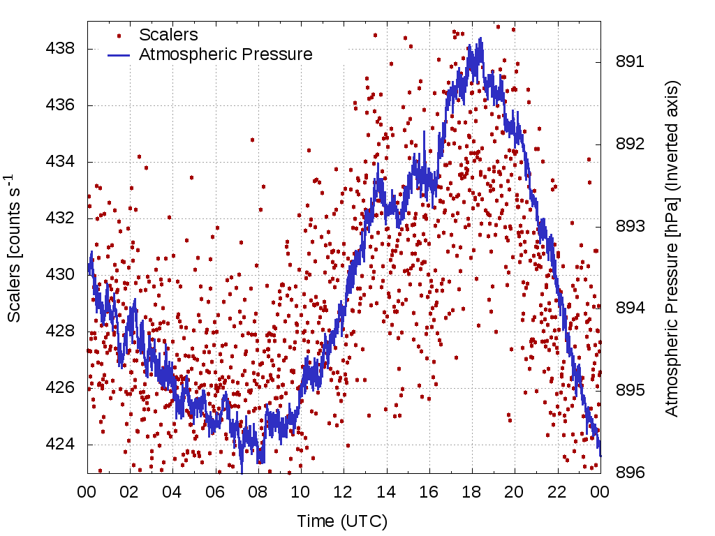
*.sol → Flujo versus Presión (ejemplo)
Marcada anticorrelación con
la presión atmosférica

Slide 16
Otros archivos
*.tim: Histograma de diferencia de tiempos entre pulsos sucesivos
  Decaimiento del muón
  Autocorrelación temporal
*.raw: 10 segundos de “raw data”
*.all: Area vs pico de todos los pulsos
  Estadísitca de partículas
*.scl: Scalers “lago”, con tres umbrales y un “undershoot”
  Análisis de Gamma Ray Bursts

Slide 17
Muchas gracias!
Astrofísica
Relativista
Propagación
intergaláctica
Transporte
Heliosférico
Análisis de datos complejos
Física
Atmosférica
Física de
detectores
Física de
Partículas

